Slide 1
সমাজবিজ্ঞান বিভাগ সরকারি ফুলতলা মহিলা কলেজ
স্বাগতম

Slide 2
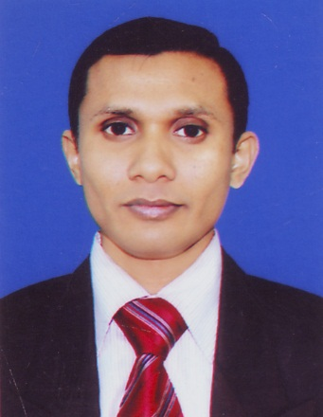
শিক্ষক পরিচিতি
গাজী মো: এনামুল হক
ডাক নাম : ফারুক
প্রভাষক
সমাজবিজ্ঞান বিভাগ
সরকারি ফুলতলা মহিলা কলেজ ফুলতলা, খুলনা

Slide 3
পূর্ব দিনের পাঠ পর্যালোচনা
সমাজবিজ্ঞানের ইংরেজী প্রতিশব্দ কি ?
কয়শব্দ থেকে এসেছে ?
সেগুলো কোন কোন দেশের শব্দ ?
সমাজবিজ্ঞানের জনক কে ?
কোন দেশের নাগরিক?
জন্ম কত সালে ?
জন্ম কোন স্থানে ?
কয়েকজন সমাজবিজ্ঞানীর নাম বল।
সমাজবিজ্ঞানের অন্যতম জনক কে?

Slide 4
আজকের পাঠ
সমাজবিজ্ঞানের প্রকৃতি ?

Slide 5
শিখন ফল
প্রকৃতির অর্থ জানতে পারবে
সমাজবিজ্ঞানের প্রকৃতি বর্ণনা করতে পারবে
সমাজবিজ্ঞানের প্রকৃতি ব্যাখ্যা দানে সক্ষম হবে

Slide 6
প্রকৃতি
প্রকৃতি কি ?
ইংরেজী NATURE
অপর নাম ‘চরিত্র’
সমাজিক সম্পর্কের বিজ্ঞান ভিত্তিক পাঠ :
মানুষের আচার-আচরন, আদর্শ-মূল্যবোধ, কার্যাবলী রীতিনীতি কিভাবে পারষ্পরিক সম্পর্কের ভিত্তিতে গড়ে ওঠে এবং কিভাবে গতিশীলতা পায় তা আলোচনা করে।

Slide 7
প্রকৃতি
সমাজ সম্পর্কিত পূর্ণাংগ পাঠ : রাষ্ট্রবিজ্ঞান, অর্থনীতি, সমাজকর্মের মত আংশিক নয় বরং পূর্ণাংগ পাঠ
সমাজ কাঠামোর অধ্যয়ন : ব্যক্তি , সামাজিক গোষ্ঠী, সমাজ নিয়ে গবেষণা করে।
সমাজের বিজ্ঞানভিত্তিক পাঠ : তথ্য ও যুক্তিনির্ভর আলোচনা
বিষয়বস্তু বাস্তবনির্ভর ও তথ্য নির্ভর

Slide 8
প্রকৃতি
সার্বজনীন পাঠ
তাত্ত্বিক বিজ্ঞান : পদার্থ, রসায়ন , গণিতের মত নয়
বিশ্লেষণ ধর্মী বিজ্ঞান
মূল্যবোধ নিরপেক্ষ বিজ্ঞান
০০০ সত্যবাদীতা, ন্যায়নিষ্ঠতা, সহমর্মীতা, শৃংখলা----------------------
সামাজিক স্থিতিশীলতা ও গতিশীলতার বিজ্ঞান :
১।স্থিতিশীলতা : ধর্ম, পরিবার,বিবাহ, ইত্যাদি
২।গতিশীলতা: কালের পরিক্রমায় উক্ত প্রতিষ্ঠানগুলোর উন্নয়ন, পরিবর্তন
সামাজিক স্তরবিন্যাস :

Slide 9
সবাইকে ধন্যবাদ

